Slide 1
Основы программирования Денисенко Владимир Владимирович

Slide 2
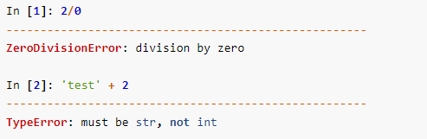
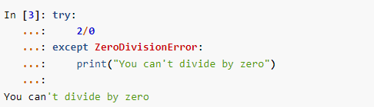
try/except
В Python ошибки называются исключения (exceptions).
Примеры исключений:

Slide 3
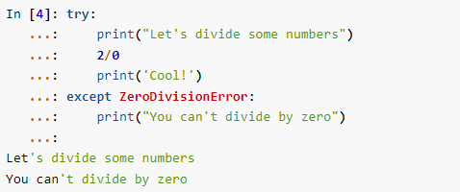
try
Конструкция try работает таким образом:
сначала выполняются выражения, которые записаны в блоке try
если при выполнения блока try не возникло никаких исключений, блок except пропускается, и выполняется дальнейший код
если во время выполнения блока try в каком-то месте возникло исключение, оставшаяся часть блока try пропускается
если в блоке except указано исключение, которое возникло, выполняется код в блоке except
если исключение, которое возникло, не указано в блоке except, выполнение программы прерывается и выдается ошибка

Slide 4
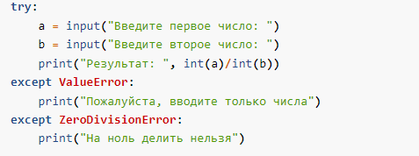
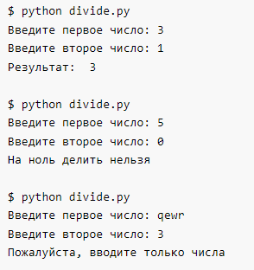
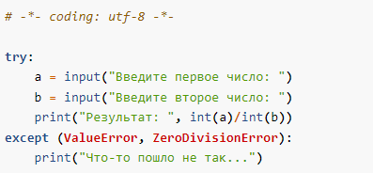
except

Slide 5
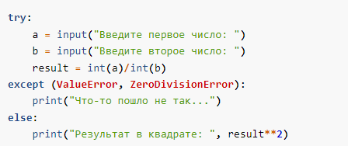
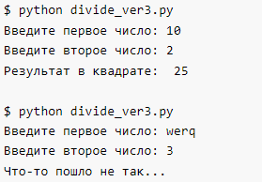
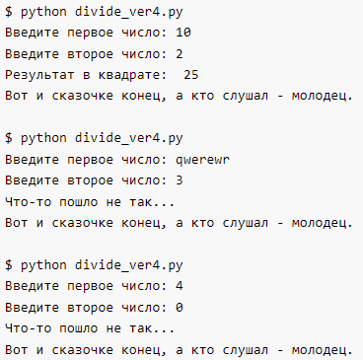
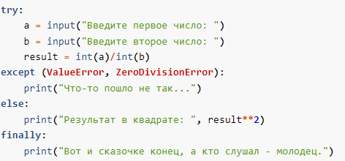
try/except/else
try/except/finally

Slide 6
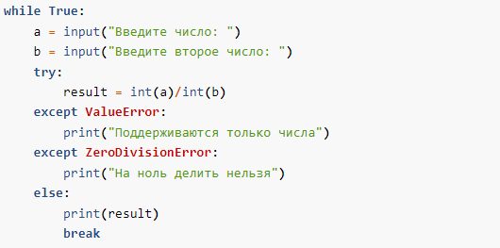
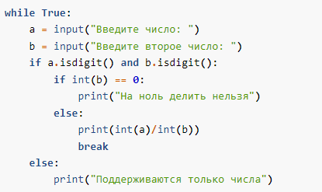
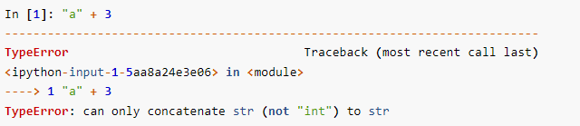
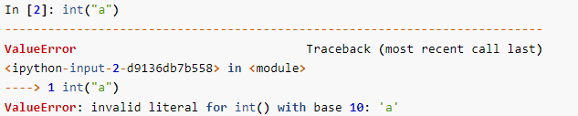
Когда использовать исключения
Встроенные исключения

Slide 7
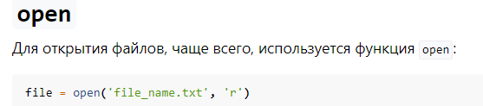
Работа с файлами
Открытие файлов
В функции open():
'file_name.txt' - имя файла
тут можно указывать не только имя, но и путь (абсолютный или относительный)
'r' - режим открытия файла
Функция open создает объект file, к которому потом можно применять различные методы, для работы с ним.
Режимы открытия файлов:
r - открыть файл только для чтения (значение по умолчанию)
r+ - открыть файл для чтения и записи
w - открыть файл для записи
w+ - открыть файл для чтения и записи
a - открыть файл для дополнения записи. Данные добавляются в конец файла
a+ - открыть файл для чтения и записи. Данные добавляются в конец файла

Slide 8
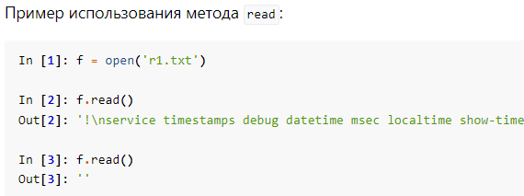
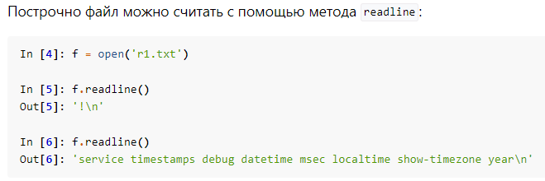
Чтение файлов
В Python есть несколько методов чтения файла:
read - считывает содержимое файла в строку
readline - считывает файл построчно
readlines - считывает строки файла и создает список из строк

Slide 9
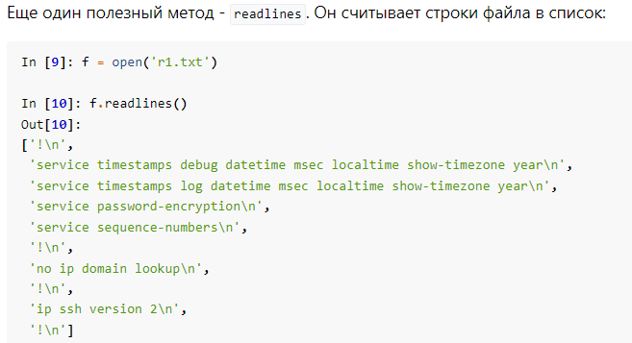
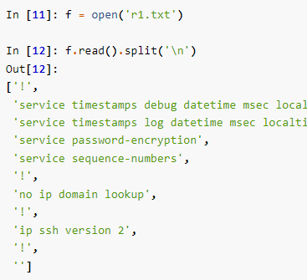
Чтение файлов
seek
In [18]: f.seek(0)

Slide 10
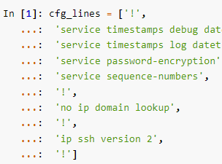
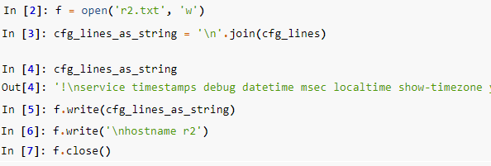
Запись файлов
При записи, очень важно определиться с режимом открытия файла, чтобы случайно его не удалить:
w - открыть файл для записи. Если файл существует, то его содержимое удаляется
a - открыть файл для дополнения записи. Данные добавляются в конец файла
Для записи в файл используются такие методы:
write - записать в файл одну строку
writelines - позволяет передавать в качестве аргумента список строк
write

Slide 11
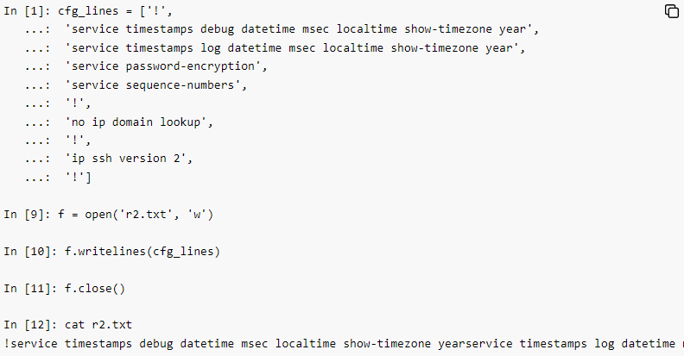
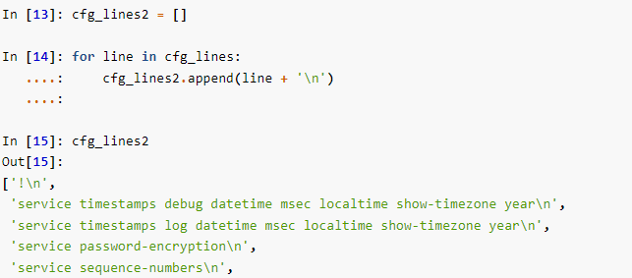
writelines

Slide 12
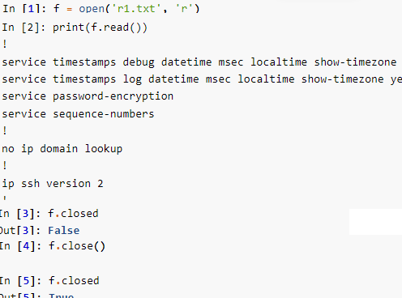
Закрытие файлов
close

Slide 13
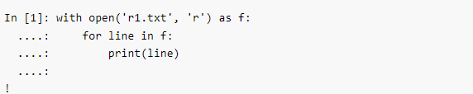
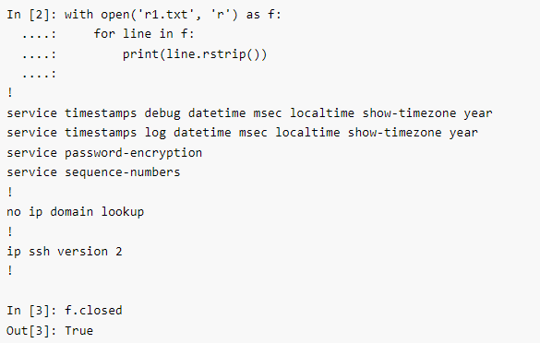
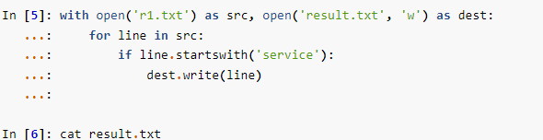
Конструкция with

